Slide 2
2015, un anno di numeri,
risultati e sfide vinte

Slide 3
La dichiarazione precompilata
20,4 milioni di 730 predisposti
1.414.478 inviati direttamente
online dai contribuenti
Per chi si è rivolto a Caf e intermediari: niente obbligo di conservare scontrini e ricevute

Slide 4
I servizi ai cittadini
13.262.800 servizi erogati
Presso gli uffici | 10.055.000
Tramite assistenza telefonica | 2.275.300
Risposte fornite con Web-mail | 113.900
Canale telematico CIVIS | 818.600

Slide 5
I servizi online
818mila istanze sul Canale Civis
100% lavorate entro 3 giorni
+ qualità del servizio erogato
+ efficienza

Slide 6
I servizi online
5 milioni di utenti registrati
160.000 intermediari
Più di 100 milioni di documenti ricevuti
a fine 2015 lanciata la app mobile
+ efficienza
+ semplificazione degli adempimenti
41,7 milioni dichiarazioni | 49,1 milioni versamenti
2,4 milioni contratti di locazione | 7 milioni di altri documenti

Slide 7
I rimborsi
3.380.000 rimborsi
16 miliardi di euro restituiti
a cittadini e imprese

Slide 8
I rimborsi
Tempi ridotti per i rimborsi 2015
Già pagate
le imposte dirette richieste fino al 30/09/2014
e l’Iva richiesta fino al 31/07/2015
625mila rimborsi erogati
a chi non ha più un datore di lavoro
per 480milioni di euro

Slide 9
La consulenza giuridica
14.942 interpelli
592 consulenze giuridiche
100% di risposte nei termini (120 gg.)
7.551 risposte inviate via Pec

Slide 10
La consulenza giuridica
Ridotti tempi di risposta
prima della scadenza dei 120 giorni
Entro 90 gg. per 5.883 interpelli ordinari
(92% del totale in scadenza)
Entro 40 gg. per 1.656 istanze inammissibili
(89% del totale in scadenza)

Slide 11
Recupero dell’evasione
14,6 miliardi di euro da attività di controllo dell’Agenzia delle Entrate
+
250 milioni di euro da attività di promozione della compliance
=
14,9 miliardi recuperati grazie alla complessiva azione di contrasto

Slide 12
Riscossioni di entrate erariali e non erariali derivanti dall’attività di liquidazione delle imposte e da attività di controllo e versamenti spontanei a seguito di attività di promozione della compliance
 | 2014 | 2015 | Δ %
Entrate complessive | 14,2 | 14,9 | 4,9%
di cui
Versamenti diretti | 10,1 | 10,2 | 1,0%
Riscossione coattiva | 4,1 | 4,4 | 7,3%
Versamenti spontanei a seguito della promozione della compliance |  | 0,3
Importi espressi in miliardi di euro

Slide 13
Riscossioni di entrate erariali e non erariali derivanti dall’attività di liquidazione delle imposte e da attività di controllo e versamenti spontanei a seguito di attività di promozione della compliance
 | 2014 | 2015 | Δ %
Entrate complessive | 14,2 | 14,9 | 4,9%
di cui
da attività di controllo | 8,1 | 7,7 | -4,9%
da attività di liquidazione | 6,1 | 6,9 | 13,1%
da versamenti spontanei |  | 0,3
Importi espressi in miliardi di euro

Slide 14
Attività di controllo: distribuzione per tipologia di contribuente
 | Platea | Soggetti Controllati | % Soggetti/ Platea | Entrate complessive
Grandi contribuenti | 3.094 | 1.212 | 39% | 1.998
Imprese medie dimensioni | 55.977 | 8.024 | 14% | 1.555
Imprese piccole dimensioni - Lavoratori autonomi | 6.076.008 | 109.817 | 2% | 1.670
Altri contribuenti persone fisiche |  | 378.097 |  | 1.952
Importi espressi in milioni di euro

Slide 15
Comunicazioni inviate finalizzate alla compliance
Tipologia comunicazione | N. destinatari | N. destinatari che hanno presentato la dichiarazione
730 | 220.000 | 105.341
IVA | 64.710 | 48.795
Plusvalenze | 2.632 | 504
Lista 770 | 4.220 | 803
Spesometro fornitori | 13.626 | 817

Slide 16
Il contenzioso
Numero di ricorsi presentati per la prima volta
Nuovo record
della riduzione del contenzioso
rispetto al 2014 (110mila)
107mila
ricorsi tributari
in primo grado
(-3%)

Slide 17
Il contenzioso
L’Agenzia vince
nel 64% dei casi
Dal dato sono escluse le vittorie parziali ottenute dall’Agenzia considerando le quali l’indice di vittoria sale al 69%

Slide 18
La mediazione tributaria
Dimezzati i giudizi tributari
- 53%
61.000 procedimenti su 115.000
risolti senza andare in giudizio

Slide 19
La fatturazione elettronica PA
Coinvolti 23mila amministrazioni
e 600 mila fornitori
28 milioni di fatture nei primi 20 mesi dall’introduzione
- spesa pubblica
+ interazione digitale tra mercato e PA
+ rapidità nella lavorazione delle fatture

Slide 20
Il sistema F24
Oltre 225 milioni di modelli
per un controvalore di
oltre 585 miliardi di euro

Slide 21
La spending review
L’Agenzia attiva la prima gara europea sui servizi postali.
4.800.000 di euro di risparmio a regime sui canoni di locazione al netto iva
33mila metri lineari di documentazione cartacea in meno

Slide 22
Il Catasto
Il 2015 in numeri
Da novembre 2015, le visure per 57 milioni di immobili sono corredate anche dal dato di superficie, espresso in metri quadrati.
50,2 milioni di consultazioni sulle banche dati del Catasto, di cui l’89,7% effettuate telematicamente.
43,7 milioni di consultazioni sulle banche dati della Pubblicità Immobiliare, di cui il 92,6% effettuate telematicamente.
Oltre 5mila immobili valutati dall’Agenzia, di cui in buona parte derivanti da 773 accordi di collaborazione con Comuni, Aziende sanitarie, Enti pubblici.
Da maggio 2015, i Comuni possono effettuare anche la consultazione telematica delle planimetrie delle unità immobiliari urbane, ai fini della gestione della fiscalità immobiliare e della vigilanza in materia di attività edilizia ed urbanistica.

Slide 23
2016, progetti e strategie per il futuro

Slide 24
La dichiarazione precompilata
Ampliamento della platea:
È sufficiente la presenza di almeno un’informazione relativa a redditi, oneri detraibili e deducibili, versamenti, acconti o eccedenze
Flussi 2015
Nuovi flussi
Spese sanitarie
Spese sanitarie rimborsate
Spese universitarie
Spese funebri
Spese per interventi di ristrutt. edilizia e riqual. energetica
Contributi previdenza compl.
Informazioni elaborate
Informazioni fornite dal contribuente
Dati Anagrafe Tributaria

Slide 25
I servizi ai cittadini
Possibilità di avvisare i contribuenti di eventuali anomalie in base a elaborazioni delle banche dati prima che inizi l’attività di controllo
Consultazione spese sanitarie indipendentemente dalla dichiarazione precompilata
Utilizzo delle informazioni presenti nella precompilata per rilevare eventuali incongruenze nei dati in possesso dell’Agenzia delle Entrate

Slide 26
I rimborsi
Erogazione più veloce
Implementazione delle lavorazioni delle richieste di rimborso Iva annuali
Liquidazione e smaltimento delle istanze di rimborso ai fini delle imposte dirette, relative alla deducibilità della componente del costo del lavoro ai fini IRAP

Slide 27
La consulenza giuridica
Oltre ad una ulteriore riduzione dei tempi di risposta sono previste novità sostanziali in materia di semplificazione e di attrattività degli investimenti.
L’attuazione dell’interpello sui nuovi investimenti, con il quale fornire un’assistenza fiscale completa ai grandi contribuenti che intendono investire in Italia.

Slide 28
La strategia digitale per il futuro
Strategia Digitale
Allineamento con gli obiettivi strategici dell’Agenzia
Innovazione dei processi spinta dall’innovazione tecnologica
Digitalizzazione dei Servizi Utente
Valorizzazione del Patrimonio Informativo
Integrazione
Nel dicembre 2015 è stata costituita la nuova Direzione Centrale Tecnologie e Innovazione, punto di riferimento dell’Agenzia in materia di ICT

Slide 29
La strategia digitale: direttive
Digitalizzazione dei Servizi Utente
Digital-first: massima spinta verso l’utilizzo dei canali digitali
Centralità dell’Utente: personalizzazione dei servizi basata su usabilità e profilazione utente, in linea con le esperienze dei servizi di successo del mercato
Real-time: interazione digitale in tempo reale sostenuta da architetture orientate ai servizi e piattaforme di integrazione

Slide 30
La strategia digitale: direttive
Valorizzazione del Patrimonio Informativo
Qualità dei dati come fattore produttivo critico per il raggiungimento degli obiettivi dell’Agenzia ed elemento di riferimento per il nuovo approccio «cambia verso»
Capacità avanzata di analisi dati come abilitatore alla massima valorizzazione del vasto patrimonio informativo dell’Agenzia

Slide 31
La strategia digitale: direttive
Integrazione
Digitalizzazione e automazione dei processi amministrativi e diffusione dei servizi digitali in ottica di efficienza, agilità operativa, facilità di interazione con l’esterno
Integrazione con le iniziative sistemiche di digitalizzazione della PA a vantaggio dello sviluppo del «sistema Paese» digitale
Razionalizzazione portafoglio dei servizi ICT in ottica di ottimizzazione delle risorse umane e finanziarie e maggiore agilità di evoluzione

Slide 32
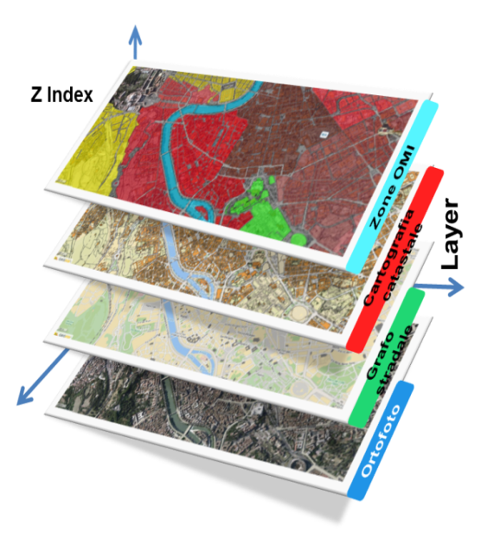
Il Catasto
Il Sistema Integrato del Territorio (SIT)
Un nuovo archivio nazionale degli immobili che permetterà di analizzare le informazioni territoriali in modo più efficiente, grazie alla localizzazione degli immobili nello spazio geografico e alla sovrapposizione di diversi strati informativi: si potranno “attivare” o “disattivare” vari livelli, come quello della cartografia catastale, dei dati censuari, planimetrici, dell’Osservatorio del mercato immobiliare, delle ortofoto digitali ad alta risoluzione e dei grafi stradali, utilizzando anche informazioni esterne all’Agenzia.
Stato di avanzamento del progetto
Allineamento mappe
Uffici che hanno concluso l’attività nel 2015: 57 su 101
Archivio fabbricati
Uffici che hanno concluso l’attività nel 2015: 90 su 101
Bonifica superfici incoerenti
Uffici che hanno concluso l’attività nel 2015: 37 su 101
(attività iniziata nel secondo semestre del 2015)

Slide 33
Il Catasto
L’Anagrafe dei Titolari (AdT)
Un’anagrafe dei soggetti titolari o possessori di immobili censiti in Catasto (ai fini fiscali). Tramite l’Anagrafe dei Titolari sarà possibile definire la corretta identificazione degli intestatari di immobili, migliorando la qualità dei dati attraverso la piena integrazione dei sistemi informativi.
Confronto degli atti da cui hanno origine le intestazioni catastali con:
i registri della Pubblicità immobiliare
l’archivio anagrafico
in futuro, anche con altri registri, quali il registro delle imprese o l’Archivio nazionale della popolazione residente
Stato di avanzamento del progetto
Livello di integrazione Fabbricati: dal 37% al 69%.
Livello di integrazione Terreni: dal 24% al 49%.

Slide 34
Strategie di contrasto all’evasione e miglioramento dell’adempimento collaborativo

Slide 35
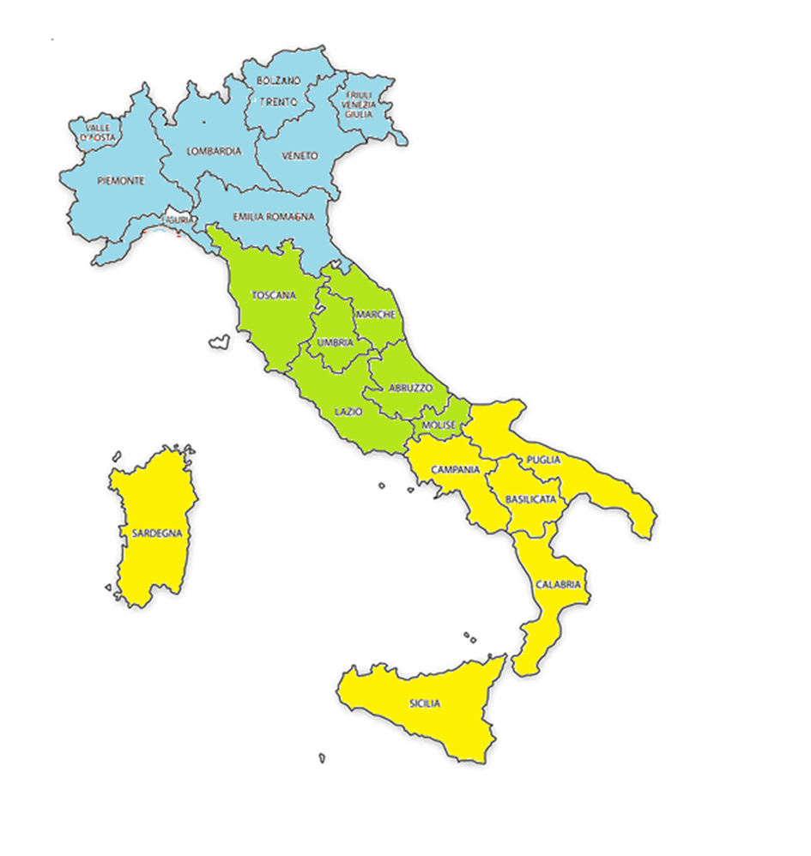
Istanze di accordo preventivo «Patent box»
DISTRIBUZIONE TERRITORIALE | Classi di fatturato |  |  | Totale
 | 0-5 mln | 5-50 mln | Oltre 50 mln
NORD | 917 | 1.415 | 906 | 3.238
CENTRO | 333 | 392 | 229 | 954
SUD E ISOLE | 130 | 122 | 54 | 306
NAZIONALE | 1.380 | 1.929 | 1.189 | 4.498

Slide 36
Istanze Voluntary disclosure presentate
DISTRIBUZIONE TERRITORIALE
NORD | 109.775
CENTRO | 15.546
SUD E ISOLE | 4.299
NAZIONALE | 129.620

Slide 37
Spending Review
50% in meno di spesa per canoni di locazione rispetto al 2014
9.800.000 euro di risparmio a regime sui canoni di locazione al netto Iva

Slide 38
La fatturazione elettronica
Prossima sfida:
fatturazione elettronica tra i privati
Obiettivo:
prevenire i fenomeni evasivi o fraudolenti posti in essere dalle imprese sleali a danno della libera concorrenza
Entro il mese di luglio l’Agenzia metterà gratuitamente a disposizione dei privati un software per creare, trasmettere e conservare le fatture elettroniche.

